Slide 1



Slide 2




Cái mình đo đỏ
Cái mỏ nâu nâu
Xuống tắm ao sâu
Lên cày ruộng cạn
(Là cái gì?)
Cái bút mực.

Slide 3
Da tôi màu trắng
Bạn cùng bảng đen
Hãy cầm tôi lên
Tôi làm theo bạn
(Là cái gì)
Viên phấn

Slide 4




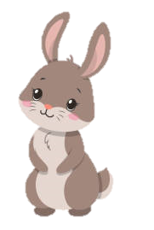
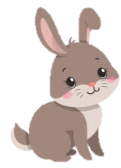
Tiếng Việt

Slide 5
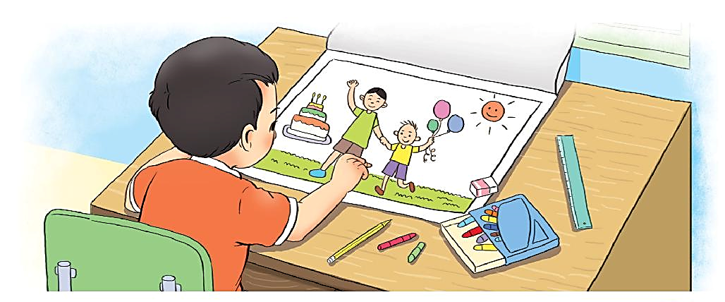


1. Nhìn tranh, nói tên đồ vật và nêu công dụng của chúng

Slide 7

vở vẽ
bàn học
tẩy
thước kẻ
bút chì
màu vẽ

Slide 8


Bạn nhỏ trong tranh sử dụng các đồ vật phục vụ cho hoạt động học tập nào?
Khi vẽ tranh, em có sử dụng những đồ vật giống bạn nhỏ không?

Slide 9
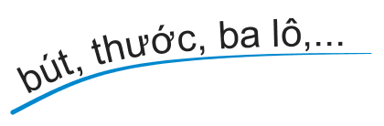
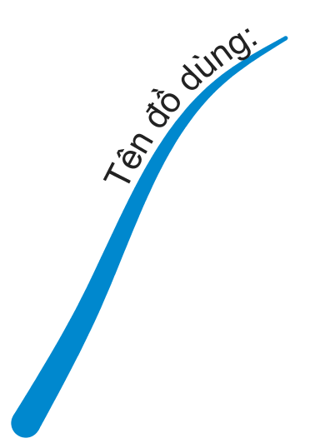
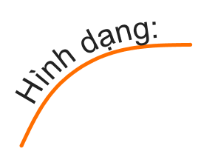



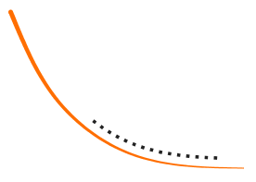



Đồ dùng học tập

Slide 10

2. Viết 3-4 câu giới thiệu về một đồ vật được dùng để vẽ

Slide 11
(1) Em muốn giới thiệu đồ vật nào?
(4) Nó giúp ích gì cho em trong việc vẽ tranh
(2) Đồ vật đó có đặc điểm gì?
Giới thiệu một đồ vật dùng để vẽ
3) Em dùng đồ vật đó như thế nào?

Slide 12
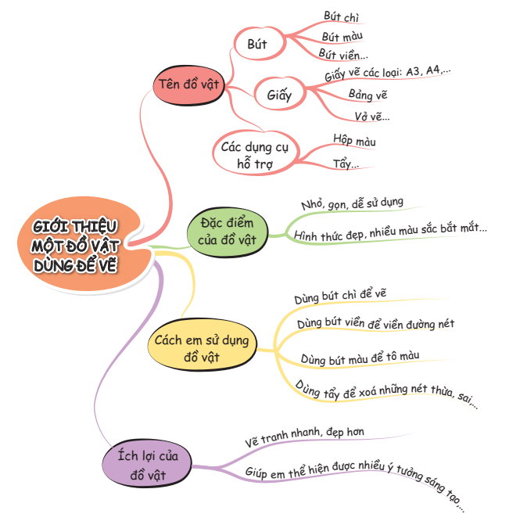

Slide 13
Bài mẫu
Chiếc bút mực trông đẹp làm sao! Cây bút xinh xinh dài bằng một gang tay em. Thân viết tròn như ngón tay giữa của mẹ, càng về phía sau càng thon như búp măng non. Toàn thân bút khoác chiếc áo màu xanh nhẹ nhàng. Từ khi có chiếc bút, chữ viết của em dường như mỗi ngày một đẹp hơn.

Slide 14
Bài mẫu
Nhân dịp năm học mới, mẹ tặng cho em một hộp màu. Hộp có hình chữ nhật. Lớp vỏ bên ngoài được trang trí hình chú mèo máy Đô-rê-mon. Bên trong có các ngăn đựng các màu. Hộp có tất cả mười hai màu khác nhau. Nó giúp cho bức tranh của em có màu sắc sinh động, đẹp đẽ.

Slide 15




Các thành viên nghe góp ý, sửa lỗi
Trình bày kết quả trước lớp
Đọc bài viết

Slide 16


Slide 17
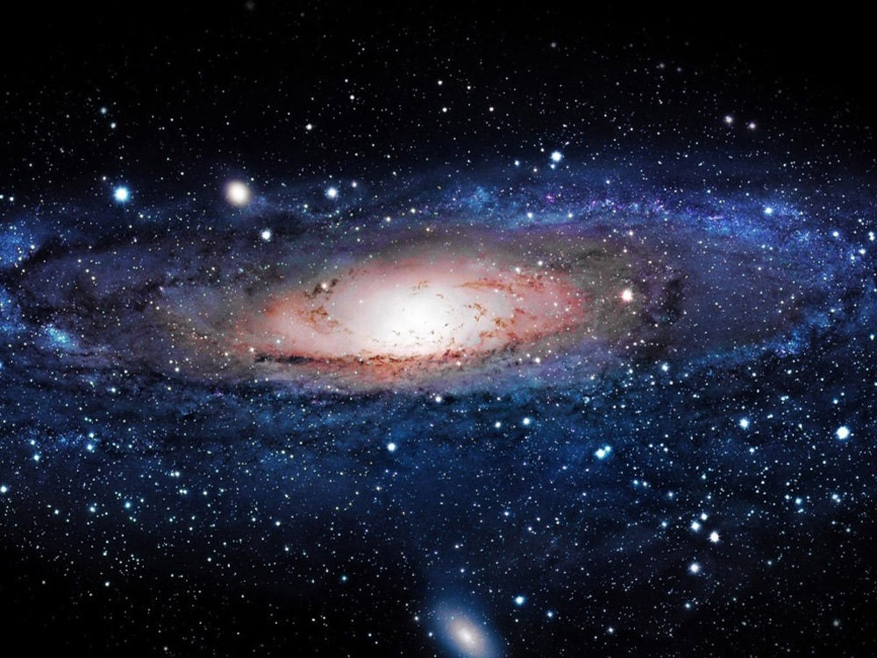
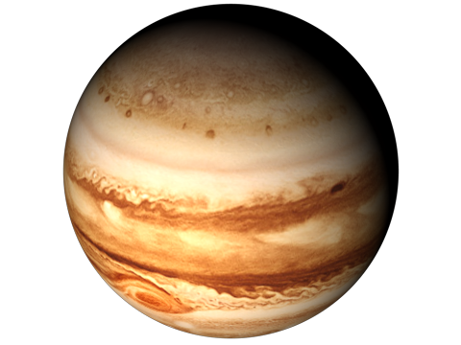
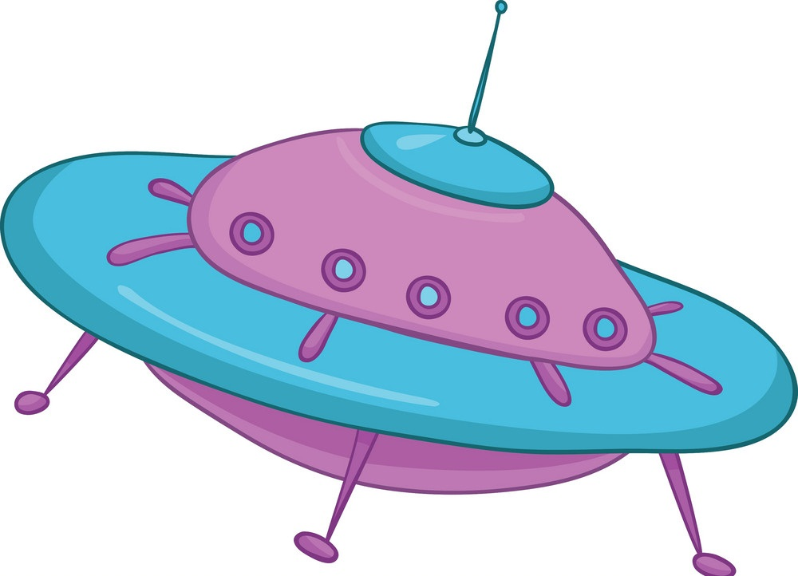

DU HÀNH VŨ TRỤ
HƯỚNG DẪN
BẮT ĐẦU

Slide 18
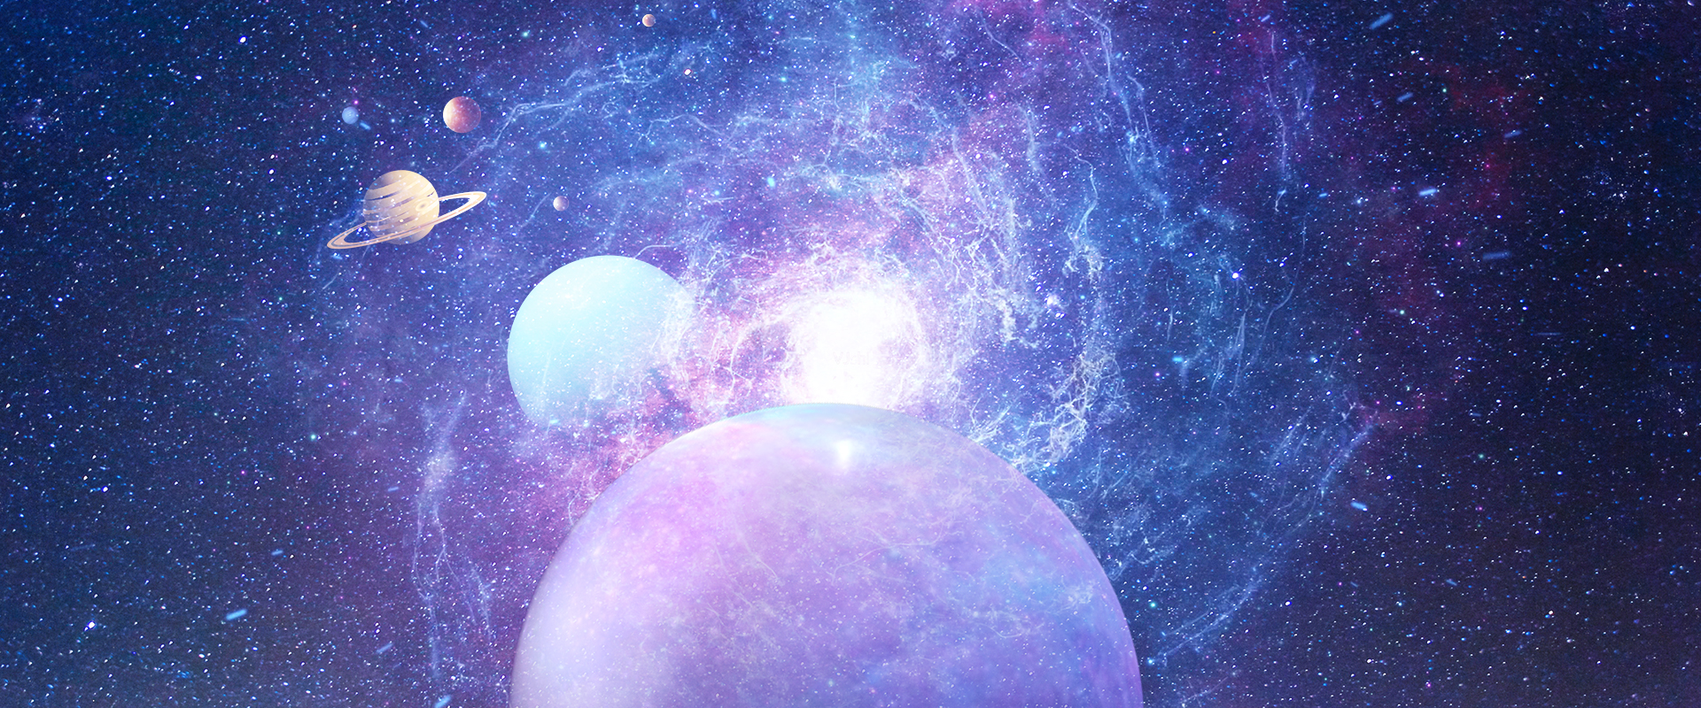


Slide 19


Sao Mộc
Sao Hỏa
Sao Kim
Sao Thủy

Slide 20
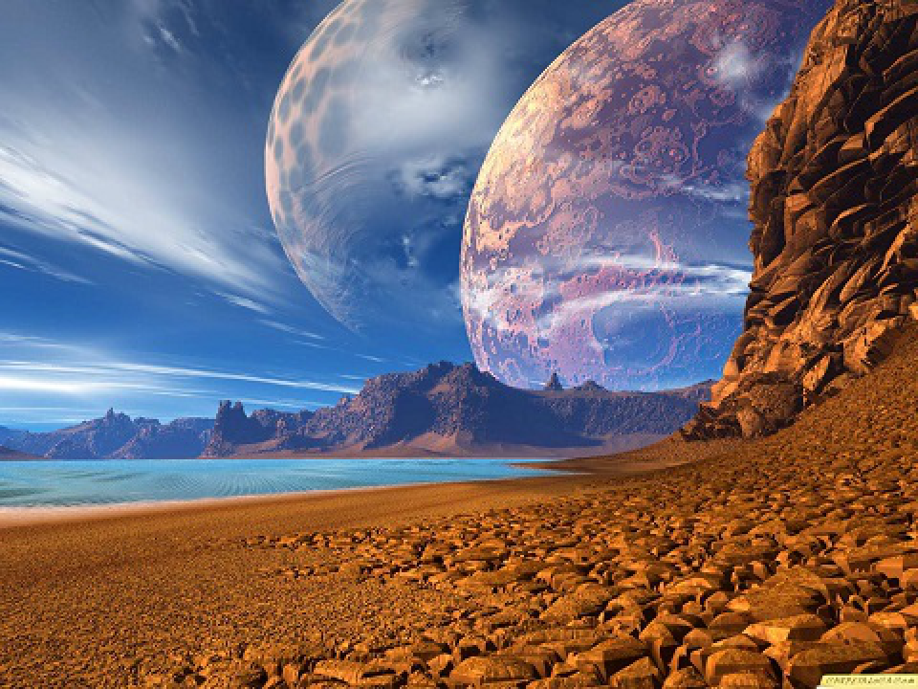



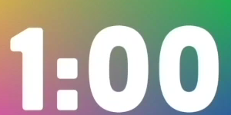
Nhóm đồ dùng nào sau đây là đồ dùng
học tập?
A. Sách, vở, bút chì
B. Tủ lạnh, máy giặt, tivi
C. Ô tô, xe máy, xe đạp

Slide 21
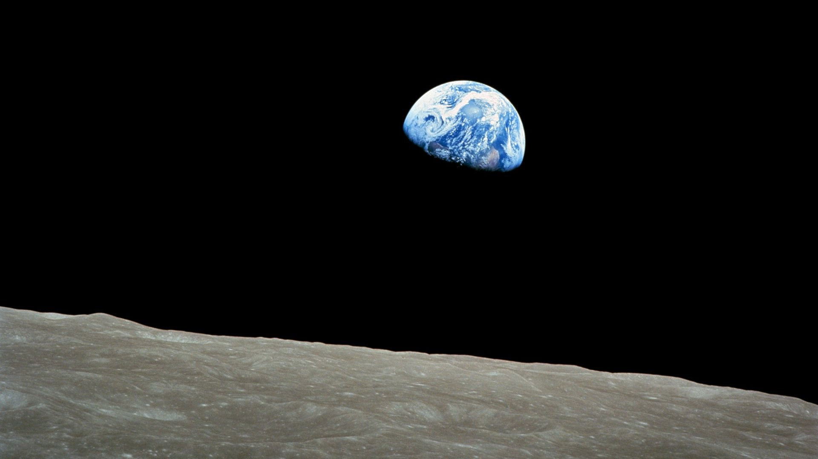
Từ thích hợp để điền vào chỗ chấm trong câu văn
“Em luôn... chiếc bút cẩn thận.” là ?
A. học tập
B. giữ gìn
C. viết

Slide 22
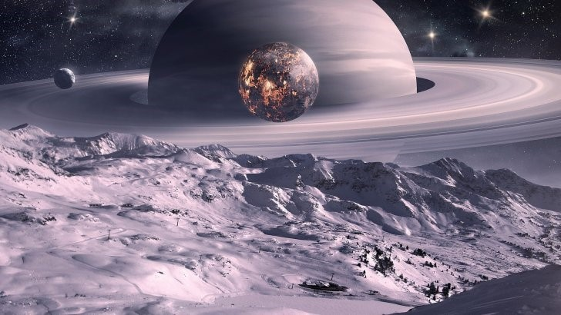
Câu văn nào viết đúng?
A. Chiếc bút giúp em viết bài đầy đủ
B. chiếc bút giúp em viết bài đầy đủ.
C. Chiếc bút giúp em viết bài đầy đủ.

Slide 23
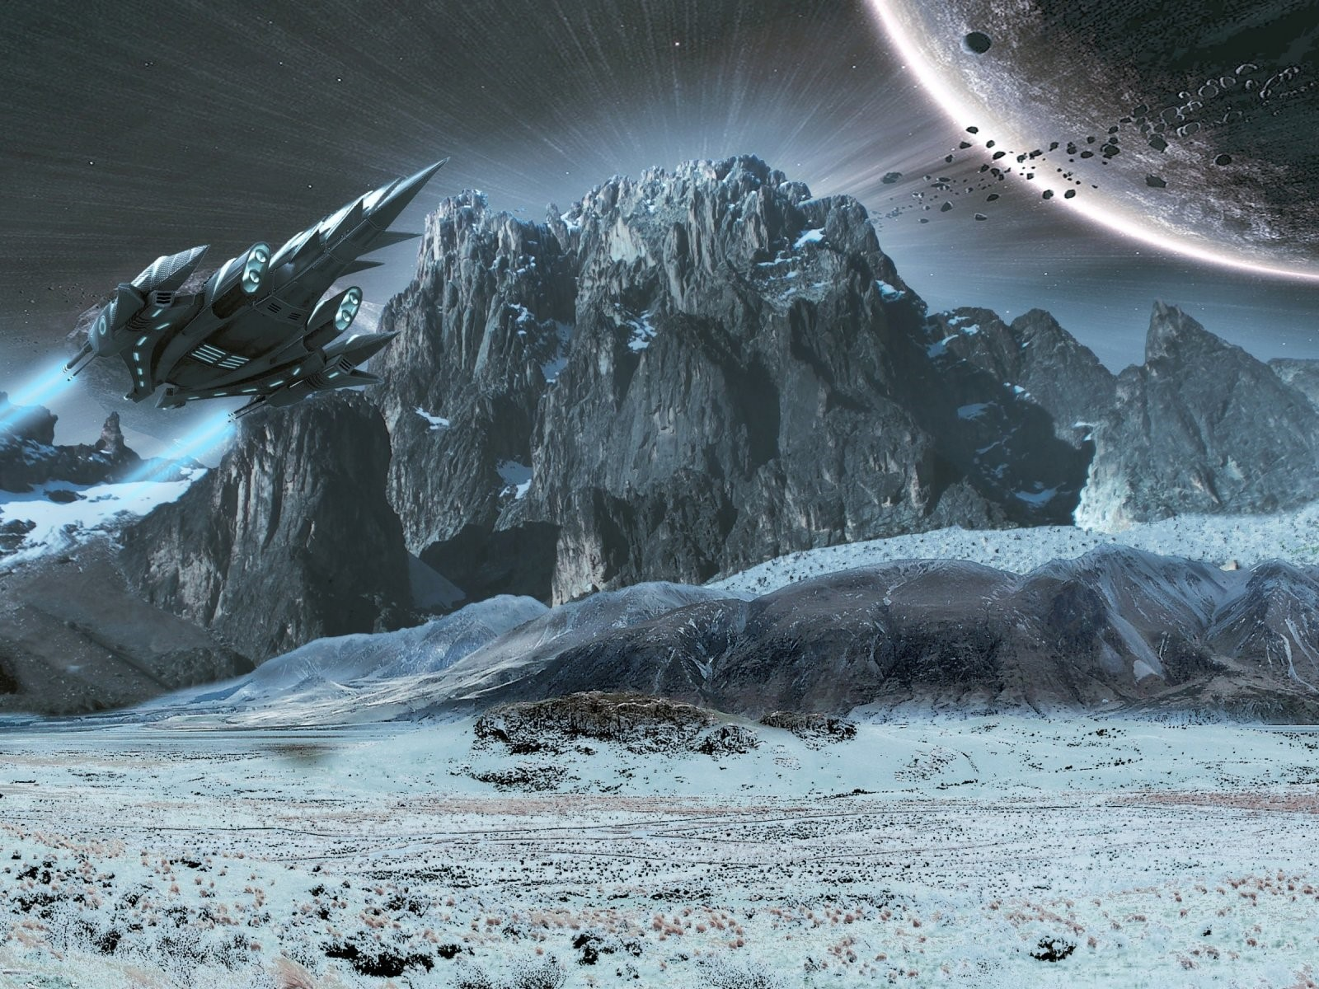
Câu văn nào nêu đặc điểm của
chiếc bút mực ?
A. Em có một chiếc bút mực xinh xắn.
B. Chiếc bút mực màu đỏ, dài một gang tay.
C. Chiếc xe đạp của em màu hồng.

Slide 24
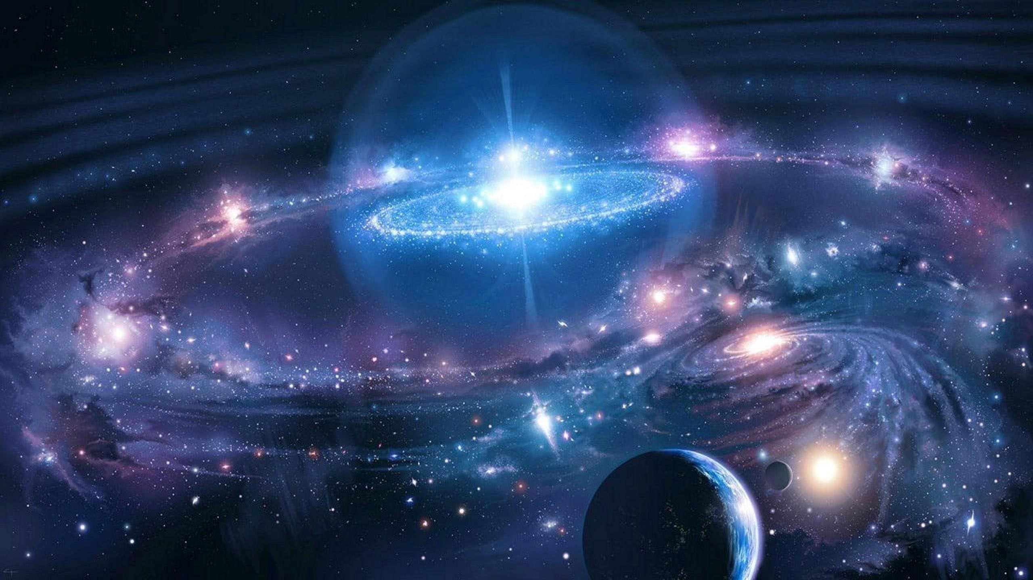
ĐÂY LÀ MỘT CHUYẾN DU HÀNH TUYỆT VỜI CỦA CHÚNG MÌNH. TẠM BIỆT MỌI NGƯỜI.

Slide 25



